Slide 1
UVa 1616 Caravan Robbers
(LA 6279, NEERC 2012)

Slide 2


UVa 1616 Caravan Robbers (Time Limit: 3 seconds)
有n(1 ≤ n ≤ 100000)隊沙漠強盜搶劫商隊,每一隊有一段搶劫區間[l, r] (0 ≤ l < r ≤ 1000000),任兩支搶劫隊的搶劫區間不會有包含關係, 可能有重疊一部份。由於強盜區間重疊會造成強盜間衝突,強盜集團為避免彼此發生衝突,因此要規劃在每個搶劫區間內找到一段最長的區間,使得每隊強盜的區間長度相同而且區間不重疊(頂多重疊一個端點),輸出這個區間長度(以分數型態呈現)。
最大區間2.5 = 5/2
第二隊
第一隊
第三隊
0
3
$$∆$$
4
5
6
7
8
9
10
$$∆$$
11
12
1
2
3.5
10.5

Slide 3


Sample Input
Sample Output
3
2 6
1 4
8 12
搶劫隊伍對數n
5/2
第一隊搶劫區間
符合條件(每一隊行搶區間長度相等, 而且不重疊頂多共一端點)之最大區間長度(以分數型態呈現)
第二隊搶劫區間
第三隊搶劫區間
最大區間2.5 = 5/2
第二隊
第一隊
第三隊
0
3
$$∆$$
4
5
6
7
8
9
10
$$∆$$
11
12
1
2
3.5
10.5

Slide 4
Solution
以二分法(Bisection Method)逼近算出最長的區間長度
對左端點由左至右做線性掃描,進行judge工作判斷某一區間長度是否可行
將帶小數的浮點數轉成分數型態

Slide 5


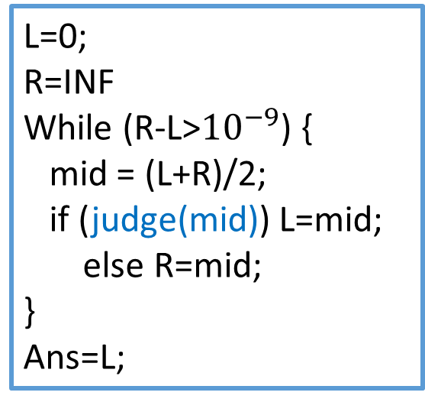

Bisection Method (二分法)
Ans: 最長的區間長度
區間長度
0
INF=1000000
$$△$$
$$△$$
$$△$$
L
R
mid=(L+R)/2
judge(mid)=False
L=0;
R=INF
While (R-L>${10}^{−9}$) {
mid = (L+R)/2;
if (judge(mid)) L=mid;
else R=mid;
}
Ans=L;
L
R
區間長度mid太長了(不可行),要考慮短一點

Slide 6
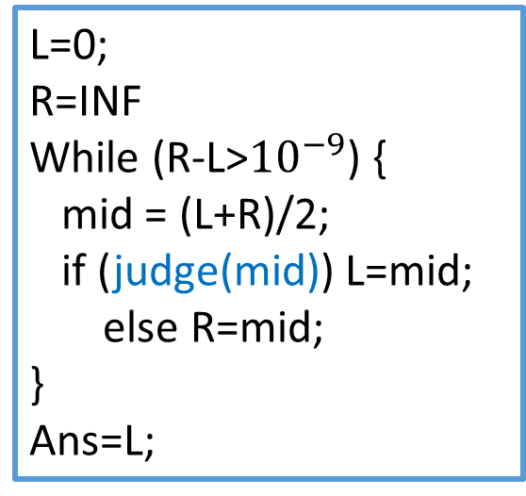
Bisection Method (二分法)
Ans: 最長的區間長度
區間長度
0
INF=1000000
$$△$$
$$△$$
$$△$$
L
R
mid=(L+R)/2
L=0;
R=INF
While (R-L>${10}^{−9}$) {
mid = (L+R)/2;
if (judge(mid)) L=mid;
else R=mid;
}
Ans=L;
judge(mid)=True
R
L
區間長度mid太短了(可行),要考慮長一點

Slide 7
judge (Length l) : 如何檢驗長度l是否可行
judge(mid)=True : 可行,mid可以再考慮大一點
judge(mid)=False : 不可行, mid可以再考慮小一點

Slide 8




Judge (Length l=2.5) : 檢驗長度2.5是否可行
Length l =2.5
S: 起始的位置
掃描區間的左端點由左至右
S=0
S=3.5
S=6
S=9.5
S=12.5
S=15.5
1
2.5
4
2.5
2
2.5
3
2.5
5
2.5
0
3
$$∆$$
4
5
6
7
8
9
$$∆$$
10
11
12
$$∆$$
13
14
15
$$∆$$
16
1
2
3.5
9.5
12.5
15.5
長度2.5可行 (return true)

Slide 9



Judge (Length l=2.5) : 檢驗長度2.5是否可行
Length l =2.5
S: 起始的位置
掃描區間的左端點由左至右
S=0
S=3.5
S=6
S=9.5
S=12.5
1
2.5
4
2.5
2.5
不足
2
3
2.5
5
0
3
$$∆$$
4
5
6
7
8
9
$$∆$$
10
11
12
$$∆$$
13
14
15
16
1
2
3.5
9.5
12.5
長度2.5不可行 (return false)

Slide 10
如何將帶小數之浮點數轉為整數相除之分數型態

Slide 11
小數轉成分數型態
帶小數之ans = p/q
p, q是整數而且p/q不可以再化簡
只要檢查q值從1到n即可(why?)
帶小數的部份就是區間一個單位被幾個強盜隊平分, 頂多n隊平分一格(單位)
剛開始 rp=0, rq =1 (rp,rq是p, q的最後答案)
q
1
2
3
4
5
6
...
n
p = round (q*ans)
round():四捨五入函數
如果
fabs(double(p)/q-ans) < fabs((double(rp)/rq-ans)
rp=p, rq=q
相當於p/q值比rp/rq值更靠近ans值
就更新rp, rq值

Slide 12


討論事項
最大區間2.5 = 5/2
第二隊
第一隊
第三隊
0
3
$$∆$$
4
5
6
7
8
9
10
$$∆$$
11
12
1
2
3.5
10.5
最大區間小數部份(.5)是3-4間一格由2隊平分所產生
一格最多由n隊平分,這樣最大區間的小數部份由1/n所貢獻
帶小數之ans = p/q 之q值最大為n

Slide 13
#include <bits/stdc++.h>
using namespace std;
int n;
const int maxn = 100000 + 100; // maxn: 強盜的隊數
const int INF = 1000000 + 10;
const double eps = 1e-9; // 誤差值
struct pp
{
double l, r; // 搶劫的區間[l,r]
};
pp a[maxn]; // 儲存強盜隊伍
bool cmp(pp a, pp b) // 左端點比大小
{
return a.l < b.l;
}
UVa 1616 Code (1/4)

Slide 14
bool judge(double l) // 以左端點由小到大順序掃描,檢驗長度l是否可行
{
int f = 1; // f: 回傳值(1:true; 0:false)
double s = 0; // S: 可以安排搶劫的起始點
for(int i = 0; i < n && f; i++) // 由左到右掃描
{
if(s < a[i].l) // S在a[i]左邊
{
if(a[i].l + l <= a[i].r) {s = a[i].l+l; continue;} // 可以安排區間l從左端點開始
else f = 0; // 不可行
}
else
{ // S在a[i]右邊
if(s + l <= a[i].r) {s += l; continue;} // 可以安排區間l從S開始
else f = 0; // 不可行
}
}
return f;
}
UVa 1616 Code (2/4)

Slide 15
int main()
{
freopen("1616.in","r", stdin);
freopen("1616.out","w", stdout);
while(cin >> n)
{
for(int i = 0; i< n; i++)
cin >> a[i].l >> a[i].r;
sort(a,a+n, cmp); //以左端點由小到大順序
double L = 0, R = INF;
while(R - L > eps) // 以二分法把最長區間找出來
{
double mid = (R+L)/2;
if(judge(mid)) L = mid;
else R = mid;
}
UVa 1616 Code (3/4)

Slide 16
double ans = L; // 將帶小數之ans轉成分數型態p/q
int rp = 0, rq = 1; // rp, rq分別是p,q的最終答案
for(int p, q = 1; q <= n; ++q) // q從1檢驗到n
{
p = round(ans * q); // round():四捨五入函數
if (fabs((double)p/q - ans) < fabs((double)rp/rq - ans))
{ // p/q 值比rp/rq值更接近ans值
rp = p; rq = q; // 更新p, q的答案rp,rq值
}
}
printf(“%d/%d\n”, rp, rq); // 輸出答案rp/rq
}
return 0;
}
UVa 1616 Code (4/4)

